Slide 1



Andel 65+ årige der blev vaccineret mod influenza i forbindelse med influenzasæsonen 2018/2019
*DLVS: Danske Lægers vaccinationsservice

Slide 2
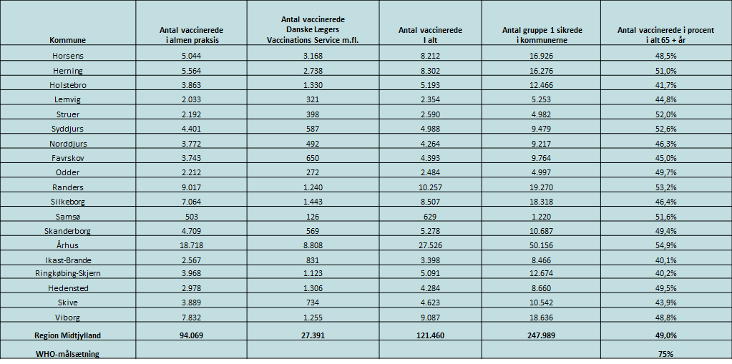
Antal vaccinerede 65+ årige fordelt på kommuner Influenzasæson 2018/2019

